Slide 1
12. Kontingenční tabulky a χ² test
χ² test
Shrnutí statistických testů
Kontingenční tabulky

Slide 2
Shrnutí statistických testů
Typ srovnání | Nulová hypotéza | Parametrický test | Neparametrický test
1 skupina dat vs. etalon | Střední hodnota je rovna hodnotě etalonu. | jednovýběrový t-test | Wilcoxonův test; znaménkový test
2 skupiny dat nepárově | Obě skupiny hodnot pochází ze stejného rozdělení. | nepárový t-test | Mann-Whitneyův test
2 skupiny dat párově | Zkoumaný efekt mezi páry hodnot je nulový. | Párový t-test | Wilcoxonův test; znaménkový test
shoda rozdělení | rozdělení dat ve skupině odpovídá teoretickému (vybranému) rozdělení. | Shapiro-Wilkův test; Kolmogorovův-Smirnovův test; Lilieforsův test | χ2 test, test dobré shody
homoskedasticita (shoda rozptylů) | rozptyl obou (všech) skupin je shodný. | Levenův test
více skupin nepárově | Zkoumaný efekt mezi skupinami hodnot je nulový. | ANOVA | Kruskal- Wallisův test
korelace | Neexistuje (příčinná, důsledková) vazba mezi skupinami hodnot. | Pearsonův koeficient | Spearmanův koeficient; Kendallův koeficient

Slide 3
Shrnutí statistických testů
ANO
log
arcsin
Jsou data normálně rozdělená?
NE
Lze použít transformaci?
NE
ANO
Kolomogorovův-Smirnovův test
Shapiro-Wilkův test
Kolik je skupin?
Parametrické testy
Kolik je skupin?
2
více
2
více
1
1
Jsou data párová?
Jsou data párová?
Jsou data párová?
Jsou data párová?
ANO
NE
ANO
NE
ANO
NE
ANO
NE
Co chci spočítat?
Co chci spočítat?
Co chci spočítat?
Co chci spočítat?
Co chci spočítat?
Co chci spočítat?
Co chci spočítat?
Co chci spočítat?
Co chci spočítat?
Co chci spočítat?
test shody
test shody
test shody
test shody
test shody
Levenův test
korelaci
korelaci
test shody
korelaci
korelaci
korelaci
Mají sku- piny stejný rozptyl?
korelaci
Mají sku- piny stejný rozptyl?
korelaci
korelaci
test shody
test shody
korelaci
korelaci
F test
ANO
NE
ANO
NE
Nelze spočítat
Jedno-výběro-vý t-test
Pearso-nův kor. koef.
Párový t-test
Nelze spočítat
Dvouvý
běrový
t-test
Mann-
Whitney
U-test
Sada Pears.
kor. koef.
ANOVA
Kruskal-Wallisův
test
Nelze spočítat
Wilco-xonův
test
Spear-manův/
Kendallův
k. k.
Wilco-xonův test
Nelze spočítat
Mann-Whitney
U-test
Nelze spočítat
Kuskal-Wallisův test
Nelze spočítat

Slide 4
Statistické testování – základní pojmy
Nulová hypotéza H₀
H₀: sledovaný efekt je nulový
Alternativní hypotéza H_{A}
H_{A}: sledovaný efekt je různý mezi skupinami
Testová statistika
Pozorovaná hodnota – Očekávaná hodnota
Testová statistika =
* Velikost vzorku
Variabilita dat
Kritický obor testové statistiky
Statistické testování odpovídá na otázku zda je pozorovaný rozdíl náhodný či nikoliv. K odpovědi na otázku je využit statistický model – testová statistika.
0
T
Notes:
4

Slide 5
P-hodnota
Významnost hypotézy hodnotíme dle získané tzv. p-hodnoty, která vyjadřuje pravděpodobnost, s jakou číselné realizace výběru podporují H₀, je-li pravdivá.
P-hodnotu porovnáme s α (hladina významnosti, stanovujeme ji na 0,05, tzn., že připouštíme 5 % chybu testu, tedy, že zamítneme H₀, ačkoliv ve skutečnosti platí).
P-hodnotu získáme při testování hypotéz ve statistickém softwaru.
Je-li p-hodnota ≤ α, pak H₀ zamítáme na hladině významnosti α a přijímáme H_{A}
Je-li p-hodnota > α, pak H₀ nezamítáme na hladině významnosti α
P-hodnota vyjadřuje pravděpodobnost za platnosti H₀, s níž bychom získali stejnou nebo extrémnější hodnotu testové statistiky.

Slide 6
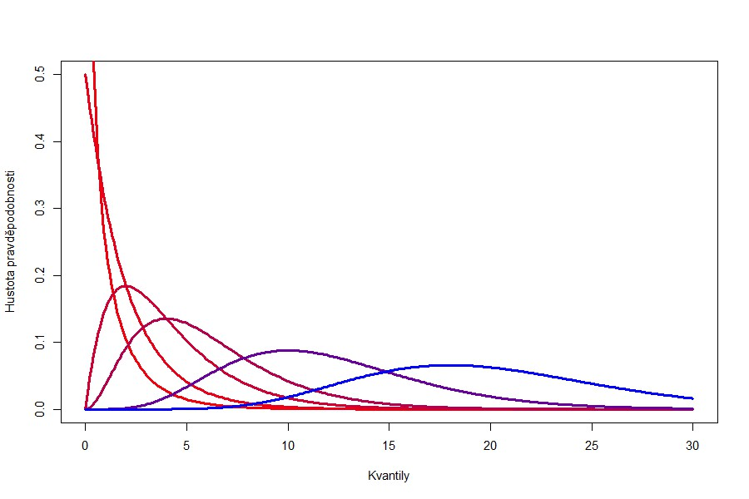
Test dobré shody - základní teorie
Testuje shodu reálné distribuce hodnot do n skupin s teoretickou distribucí.
Předpokladem je, že velikost rozdílu mezi očekávaným a skutečným počtem hodnot v každé skupině je náhodně rozdělená → multinomické rozdělení.
Součet druhých mocnin relativních rozdílů očekávaného a skutečného počtu hodnot má přibližně C rozdělení.
χ² rozdělení pro kladné hodnoty (suma čtverců) se liší podle počtu stupňů volnosti k (počtu skupin) - se zvyšujícím se k přechází v normální rozdělení.
2
pozorovaná
četnost
očekávaná
četnost
∑
-
=
očekávaná četnost

Slide 7
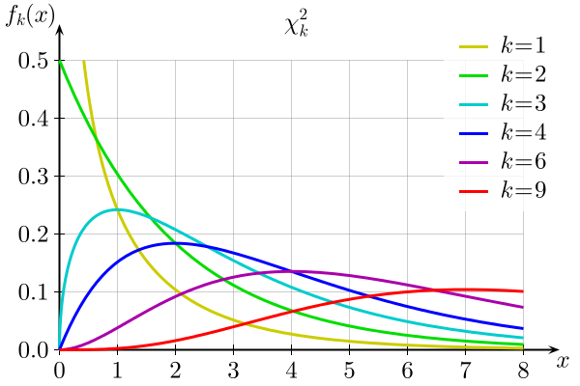
Test dobré shody – stupně volnosti
Počet stupňů volnosti je roven počtu nezávislých skupin vstupujících do χ² testu:
V případě jednorozměrné distribuce (např. test shody rozdělení n hodnot náhodné veličiny) je roven n-1
V případě vícerozměrné distribuce (např. test shody očekávaných a pozorovaných hodnot v kontingenční tabulce m × n) je roven (m-1)×(n-1).

Slide 8
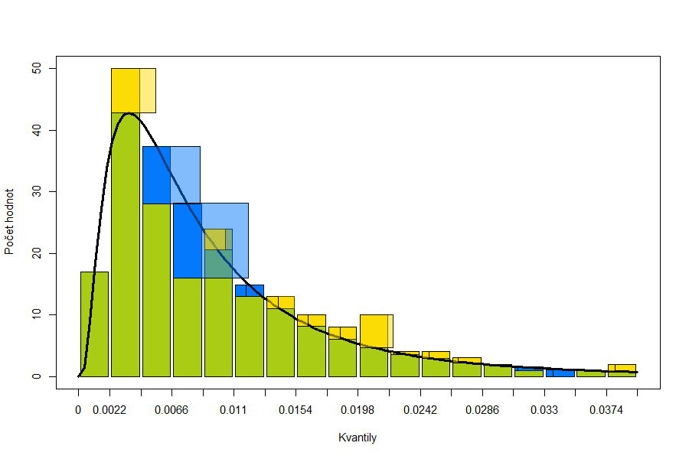
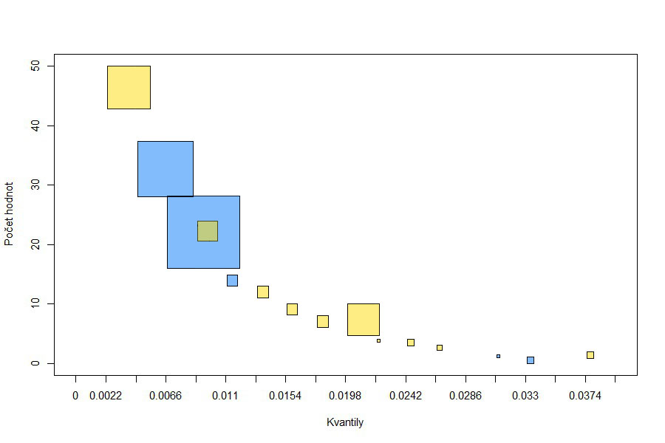
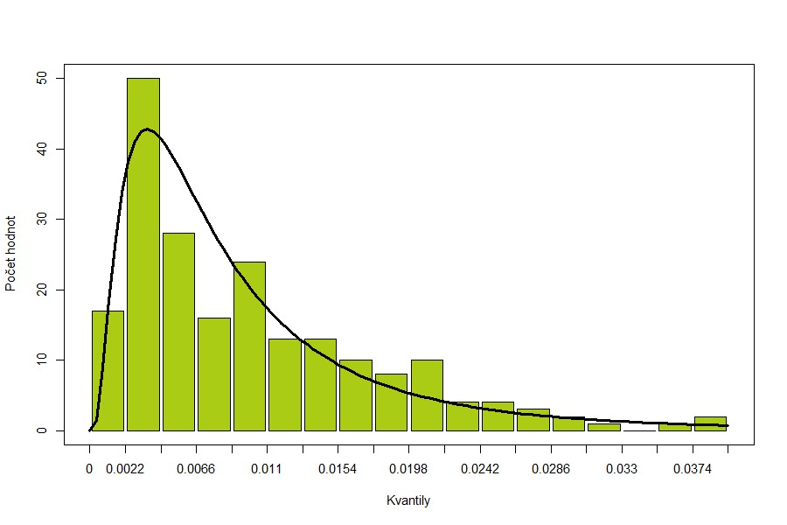
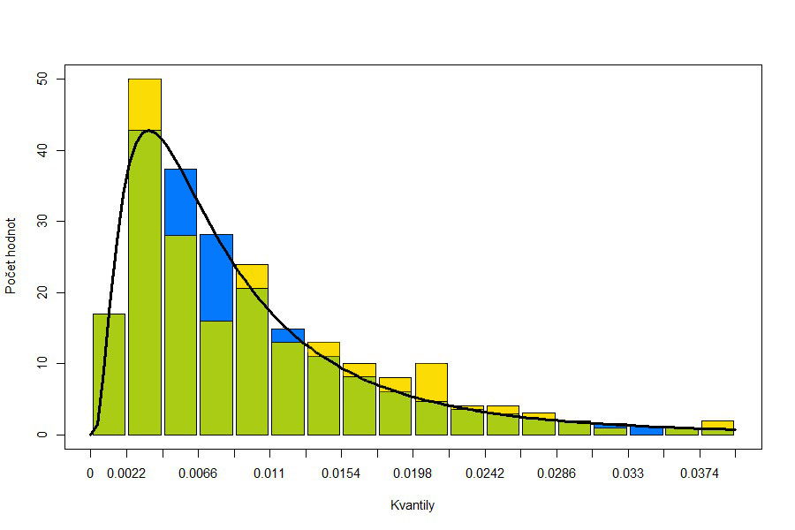
Test dobré shody - základní teorie
pozorovaná
četnost
očekávaná
četnost
2
pozorovaná
četnost
očekávaná
četnost
2
-
-
=
+
+
očekávaná četnost
očekávaná četnost
…
1. jev
2. jev

Slide 9
Očekávané četnosti
V případě platnosti nulové hypotézy je poměr mezi buňkami jednoho sloupce v různých řádcích nezávislý na výběru tohoto sloupce.
V případě platnosti nulové hypotézy je poměr mezi buňkami jednoho řádku v různých sloupcích nezávislý na výběru tohoto řádku.
Pokud tyto poměry normalizujeme, získáváme tabulku očekávaných četností.
Řádkové a sloupcové součty se touto operací nemění.
Pozorované četnosti
Očekávané četnosti
 | Ano | Ne | Σ
Ano | 20 | 82 | 102
Ne | 10 | 54 | 64
Σ | 30 | 136 | 166
 | Ano | Ne | Σ
Ano | 18,4 | 83,6 | 102
Ne | 11,6 | 52,4 | 64
Σ | 30 | 136 | 166
102 × 30 / 166

Slide 10
Test dobré shody - základní teorie
Binomické jevy (1/0)
pozorovaná
četnost
očekávaná
četnost
2
pozorovaná
četnost
očekávaná
četnost
2
-
-
=
+
očekávaná četnost
očekávaná četnost
I. jev 1
II. jev 2
Příklad
ü
10 000 lidí hází mincí rub: 4 000 případů (R)
líc: 6 000 případů (L)
Lze výsledek považovat za statisticky významně odlišný
(nebo neodlišný) od očekávaného poměru R : L = 1 : 1 ?
?
Tabulková hodnota:
Rozdíl je vysoce statisticky významný (p << 0,001]

Slide 11
Kontingenční tabulky
H0 :Nezávislost dvou jevů A a B
 | + | - | Σ
+ | a | b
- | c | d
Σ |  |  | suma sum
B
A
Kontingenční tabulka
2 x 2

Slide 12
Kontingenční tabulky: příklad
 | Ano | Ne | Σ
Ano | 20 | 82 | 102
Ne | 10 | 54 | 64
Σ | 30 | 136 | 166
gen
Kontingenční tabulka v obrázku
Gen: ANO
Gen: NE

Slide 13
Příklad – závislost pohlaví na onemocnění
 | Zdraví | Nemocní | Celkem
Muži | 50 | 50 | 100
Ženy | 50 | 50 | 100
Celkem | 100 | 100 | 200
 | Zdraví | Nemocní | Celkem
Muži | 45 | 55 | 100
Ženy | 55 | 45 | 100
Celkem | 100 | 100 | 200
 | Zdraví | Nemocní | Celkem
Muži | 35 | 65 | 100
Ženy | 65 | 35 | 100
Celkem | 100 | 100 | 200
 | Zdraví | Nemocní | Celkem
Muži | 5 | 95 | 100
Ženy | 95 | 5 | 100
Celkem | 100 | 100 | 200

Slide 14
Příklad – závislost pohlaví na onemocnění
Pozorované hodnoty
 | Zdraví | Nemocní | Celkem
Muži | 50 | 50 | 100
Ženy | 50 | 50 | 100
Celkem | 100 | 100 | 200
Očekávané hodnoty pro všechny tabulky vlevo
 | Zdraví | Nemocní | Celkem
Muži | 50 | 50 | 100
Ženy | 50 | 50 | 100
Celkem | 100 | 100 | 200
 | Zdraví | Nemocní | Celkem
Muži | 45 | 55 | 100
Ženy | 55 | 45 | 100
Celkem | 100 | 100 | 200
2
 | Zdraví | Nemocní | Celkem
Muži | 35 | 65 | 100
Ženy | 65 | 35 | 100
Celkem | 100 | 100 | 200
pozorovaná
četnost
-
očekávaná
četnost
=
očekávaná četnost
 | Zdraví | Nemocní | Celkem
Muži | 5 | 95 | 100
Ženy | 95 | 5 | 100
Celkem | 100 | 100 | 200

Slide 15
Příklad – závislost pohlaví na onemocnění
 | Zdraví | Nemocní | Celkem
Muži | 50 | 50 | 100
Ženy | 50 | 50 | 100
Celkem | 100 | 100 | 200
Χ² = 0,0
p = 1,000
 | Zdraví | Nemocní | Celkem
Muži | 45 | 55 | 100
Ženy | 55 | 45 | 100
Celkem | 100 | 100 | 200
Χ² =2,0
p = 0,157
 | Zdraví | Nemocní | Celkem
Muži | 35 | 65 | 100
Ženy | 65 | 35 | 100
Celkem | 100 | 100 | 200
Χ² = 18,0
p < 0,0001
 | Zdraví | Nemocní | Celkem
Muži | 5 | 95 | 100
Ženy | 95 | 5 | 100
Celkem | 100 | 100 | 200
Χ² = 162,0
p < 0,0001

